Slide 1

HÌNH HỌC LỚP 7
PHÒNG GIÁO DỤC VÀ ĐÀO TẠO…
Năm học 2022 - 2023
Giáo viên:
Trường:

Slide 2
§9. ĐƯỜNG TRUNG TRỰC CỦA MỘT ĐOẠN THẲNG (TIẾT 1)

Slide 3

Trình bày được định nghĩa đường trung trực, nhận dạng được đường trung trực, biết được các tính chất của đường trung trực, của một đoạn thẳng.
Mục tiêu cần đạt
A. KIẾN THỨC
Tự học, sáng tạo, tính toán, hợp tác, giao tiếp, sử dụng công cụ và ngôn ngữ. Phát triển năng lực tư duy và sáng tạo logic.
- Chăm chỉ
- Trung thực
- Trách nhiệm
B. NĂNG LỰC
C. PHẨM CHẤT

Slide 4

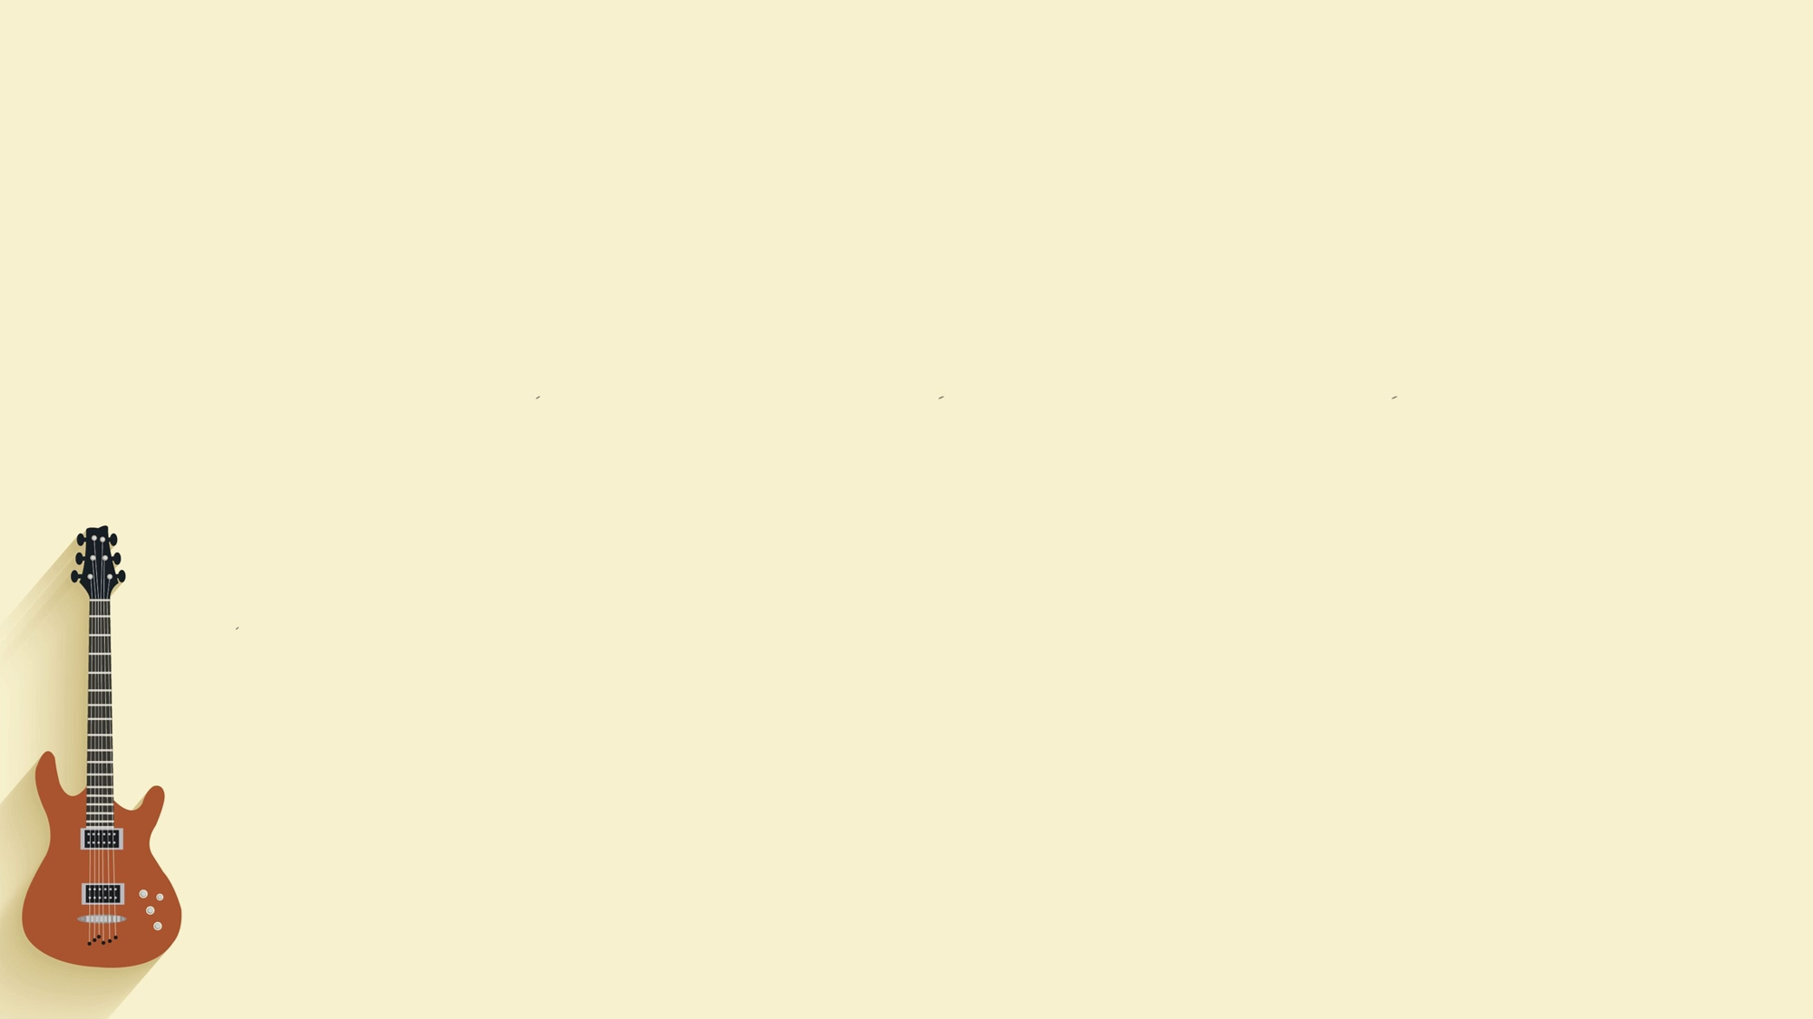

THIẾT BỊ DẠY HỌC VÀ HỌC LIỆU
1. Giáo viên: SGK, kế hoạch bài dạy, thước thẳng có chia đơn vị, êke, compa, bảng phụ, máy chiếu, phiếu học tập, file trình chiếu.
2. Học sinh: SGK, thước thẳng có chia đơn vị, êke, compa, bảng nhóm.

Slide 5
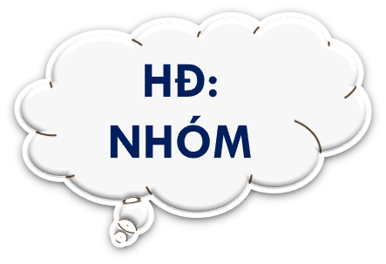
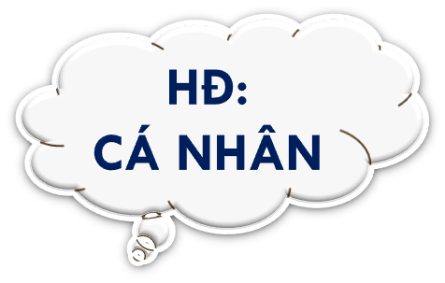
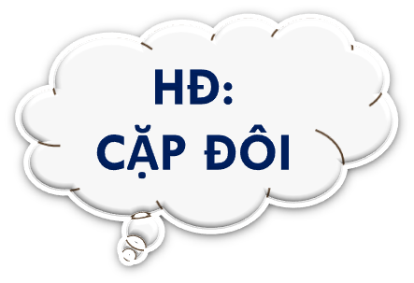







Slide 6
CẤU TRÚC BÀI HỌC
01
02
KHỞI ĐỘNG
HÌNH THÀNH KIẾN THỨC
03
04
LUYỆN TẬP
VẬN DỤNG

Slide 7
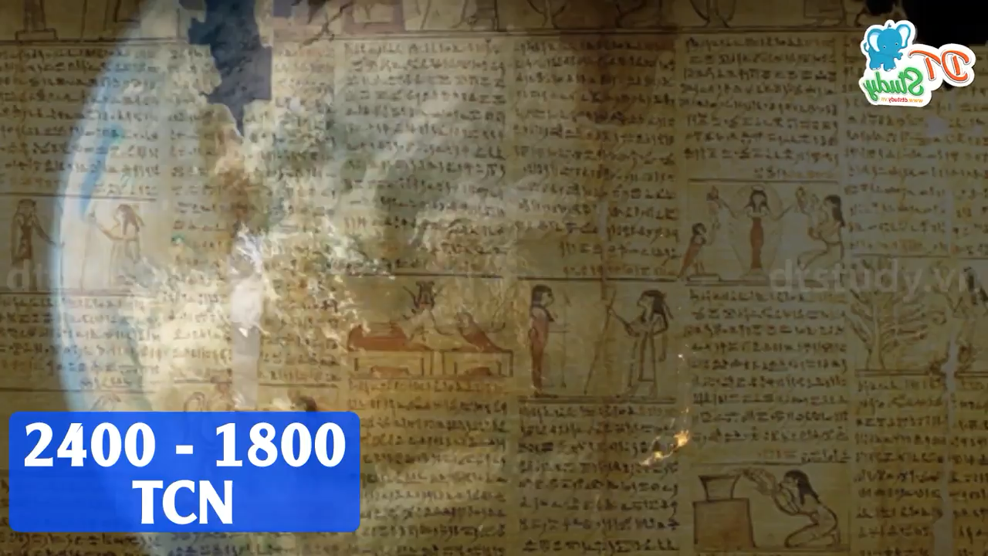
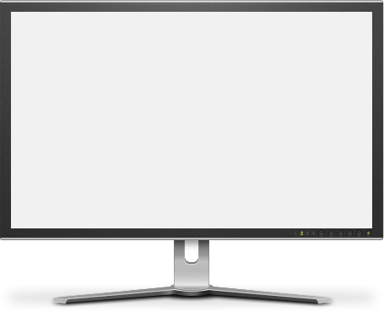


Notes:
GV hỏi: Em hãy nêu các dụng cụ đo khối lượng mà các em đã học ở lớp 6 (môn KHTN)?
GV cho HS xem video giới thiệu về cân thăng bằng (cân đòn)

Slide 8
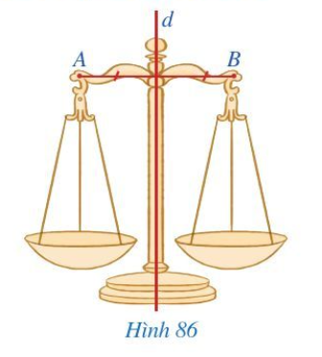
KHỞI ĐỘNG
Quan sát hình 86 - SGK: Em hãy cho biết chiếc cân thăng bằng ở hình 86 gợi lên hình ảnh gì?

Slide 9
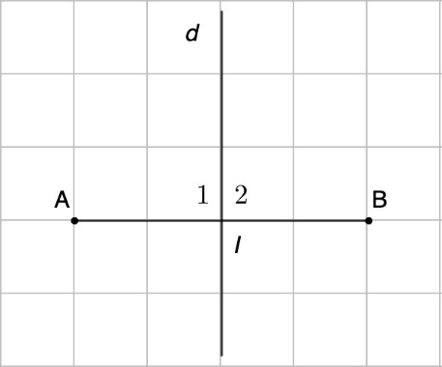

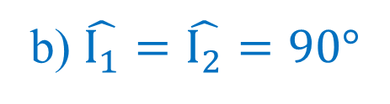
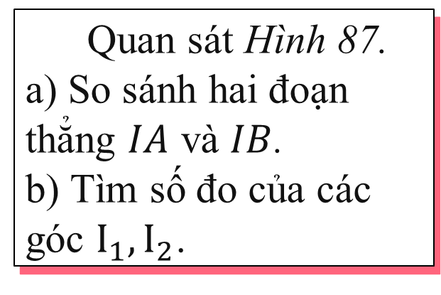
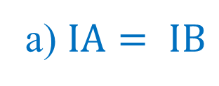

Quan sát Hình 87. a) So sánh hai đoạn thẳng $IA$ và $IB$. b) Tìm số đo của các góc $I_{1}, I_{2}$.
I. ĐỊNH NGHĨA
$d$ là đường trung trực của đoạn thẳng $AB$
Trả lời:
a) $IA= IB$
b) $\hat{I_{1}}=\hat{I_{2}}=90°$
Hình 87

Slide 10

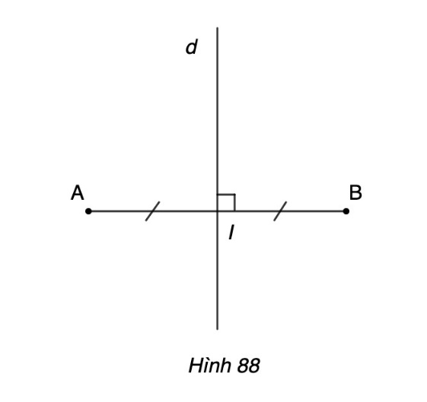
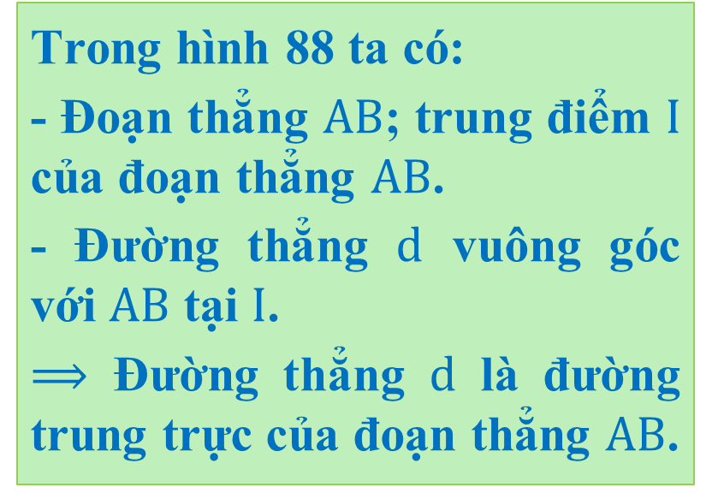
Đường trung trực của một đoạn thẳng là đường thẳng vuông góc với đoạn thẳng tại trung điểm của đoạn thẳng ấy.
Trong hình 88 ta có:
- Đoạn thẳng $AB$; trung điểm $I$ của đoạn thẳng $AB$.
- Đường thẳng $d$ vuông góc với $AB$ tại $I$.
$⟹$ Đường thẳng $d$ là đường trung trực của đoạn thẳng $AB$.

Slide 11
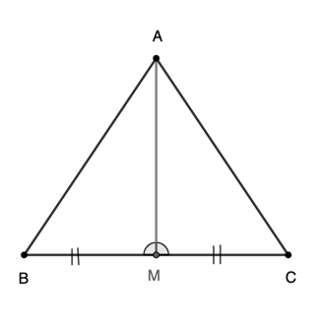
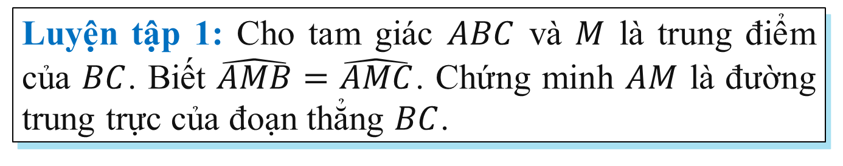
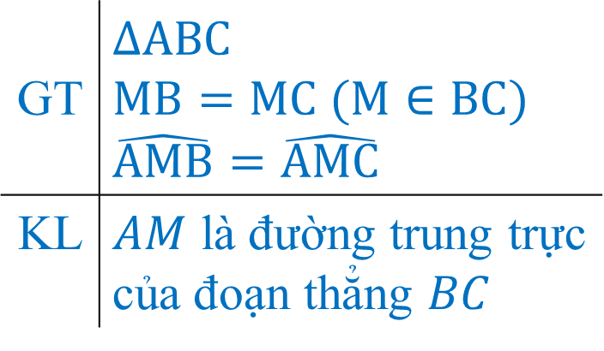
Luyện tập 1: Cho tam giác $ABC$ và $M$ là trung điểm của $BC$. Biết $\hat{AMB}=\hat{AMC}$. Chứng minh $AM$ là đường trung trực của đoạn thẳng $BC$.
GT | $$ΔABC$$ $$MB=MC (M∈BC)$$ $$\hat{AMB}=\hat{AMC}$$
KL | $AM$ là đường trung trực của đoạn thẳng $BC$

Slide 12
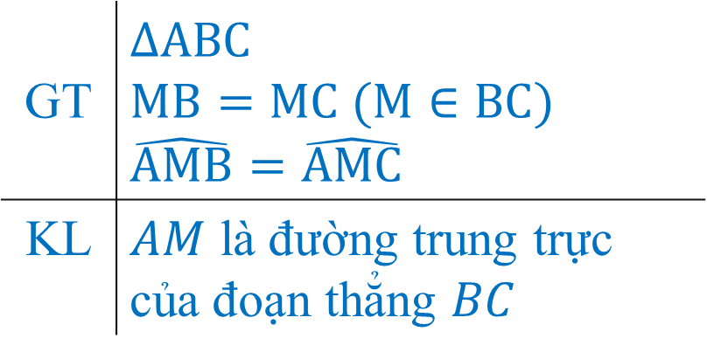
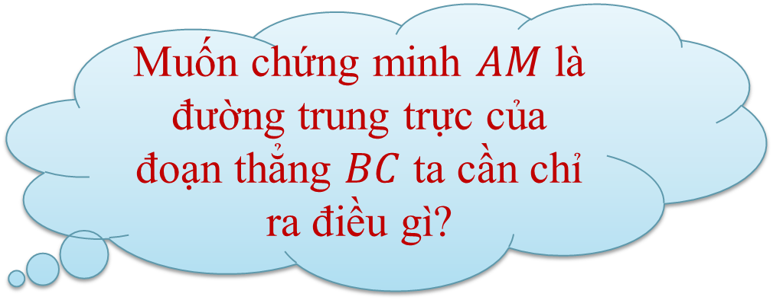
GT | $$ΔABC$$ $$MB=MC (M∈BC)$$ $$\hat{AMB}=\hat{AMC}$$
KL | $AM$ là đường trung trực của đoạn thẳng $BC$
Muốn chứng minh $AM$ là đường trung trực của đoạn thẳng $BC$ ta cần chỉ ra điều gì?

Slide 13
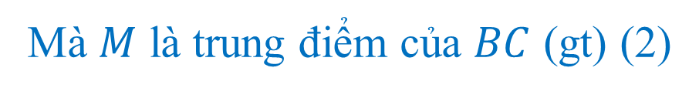
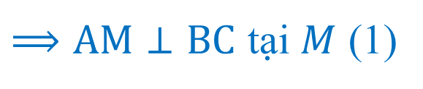

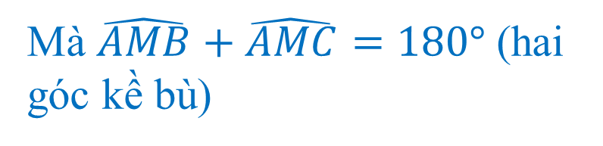
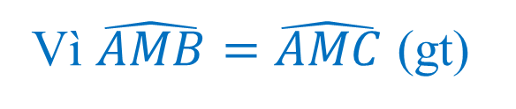
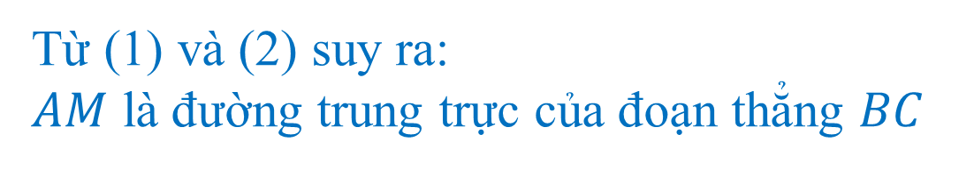
Lời giải:
Vì $\hat{AMB}=\hat{AMC}$ (gt)
Mà $\hat{AMB}+\hat{AMC}=180°$(hai góc kề bù)
$$⟹\hat{AMB}=\hat{AMC}=90°$$
$⟹AM⊥BC$ tại $M$ (1)
Mà $M$ là trung điểm của $BC$ (gt) (2)
Từ (1) và (2) suy ra:
$AM$ là đường trung trực của đoạn thẳng $BC$

Slide 14

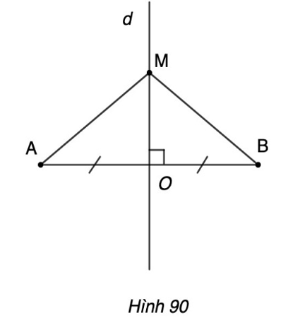
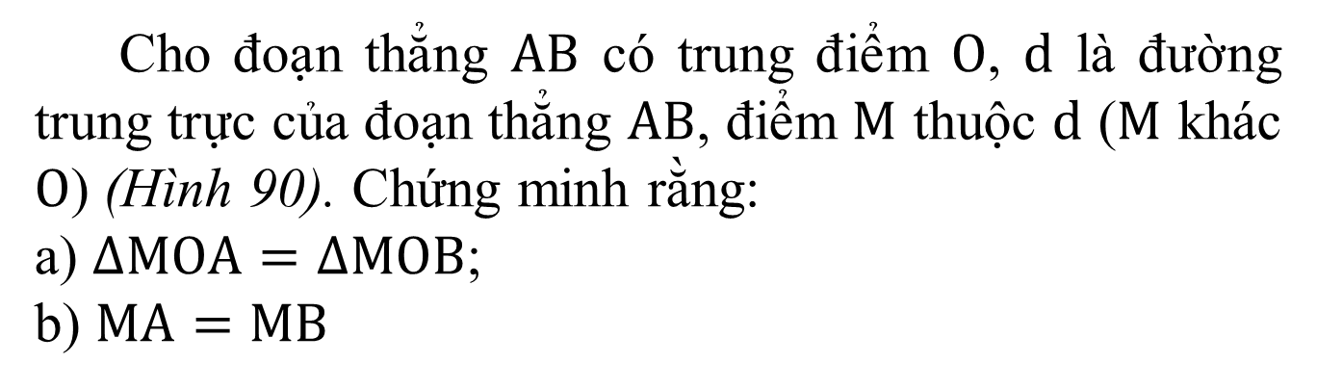
II. TÍNH CHẤT
Cho đoạn thẳng $AB$ có trung điểm $O$, $d$ là đường trung trực của đoạn thẳng $AB$, điểm $M$ thuộc $d$ ($M$ khác $O$) (Hình 90). Chứng minh rằng:
a) $∆MOA=∆MOB$;
b) $MA=MB$

Slide 15
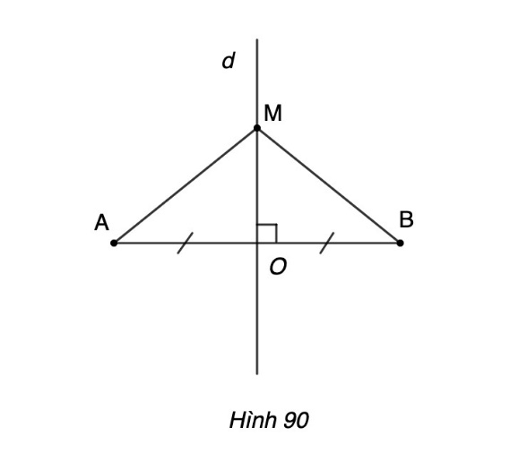
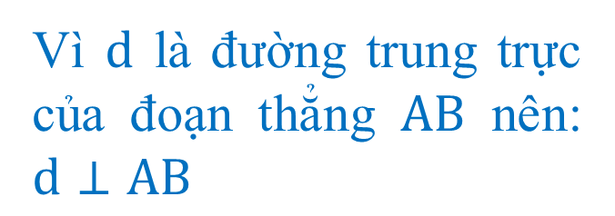
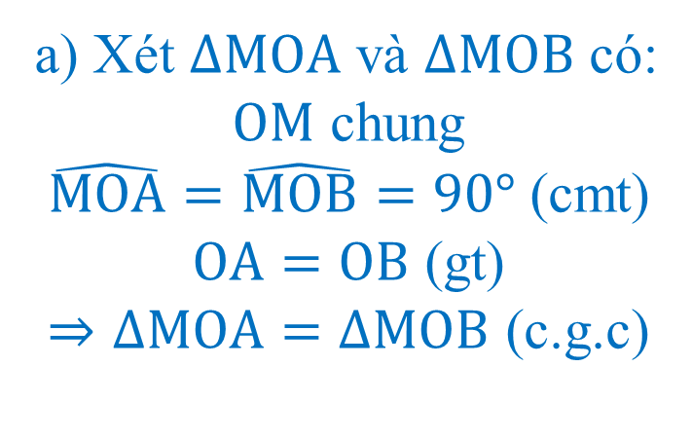

Lời giải:
Vì $d$ là đường trung trực của đoạn thẳng $AB$ nên: $d⊥AB$
$$⇒\hat{MOA}=\hat{MOB}=90°$$
a) Xét $∆MOA$ và $∆MOB$ có:
$OM$ chung
$\hat{MOA}=\hat{MOB}=90°$(cmt)
$OA=OB$ (gt)
$⇒$ $∆MOA=∆MOB$ (c.g.c)

Slide 16
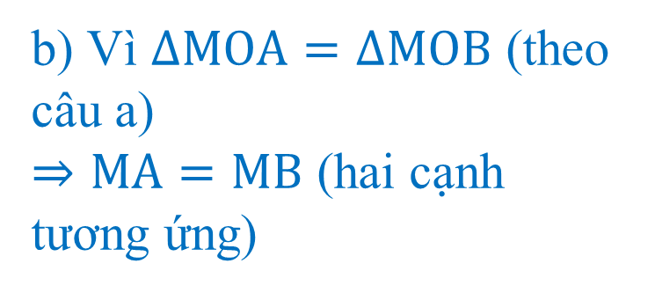
Lời giải:
b) Vì $∆MOA=∆MOB$ (theo câu a)
$⇒MA=MB$ (hai cạnh tương ứng)
Notes:
GV hỏi: Qua bài toán ở hoạt động 2 nhóm em rút ra nhận xét gì?

Slide 17
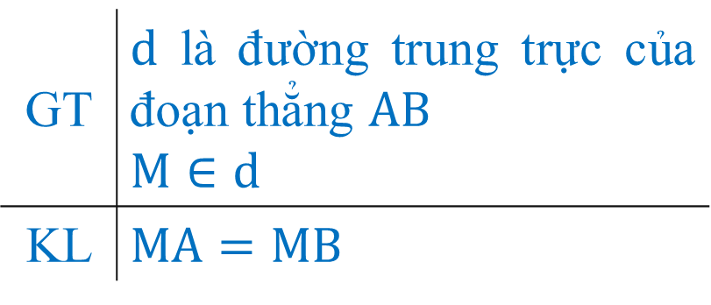
Một điểm thuộc đường trung trực của đoạn thẳng thì cách đều hai đầu mút của đoạn thẳng đó.
* Tính chất: (SGK/Tr 101)
GT | $d$ là đường trung trực của đoạn thẳng $AB$ $$M∈d$$
KL | $$MA=MB$$

Slide 18
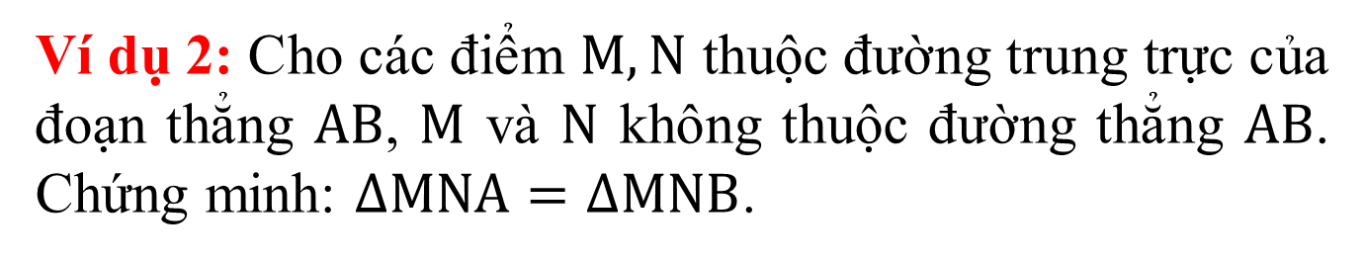
Ví dụ 2: Cho các điểm $M,N$ thuộc đường trung trực của đoạn thẳng $AB$, $M$ và $N$ không thuộc đường thẳng $AB$. Chứng minh: $∆MNA=∆MNB$.
Notes:
GV yêu cầu HS vẽ hình và đưa ra 2 cách vẽ hình
GV gọi 1 HS đứng tại chỗ trình bày.
HS xem phần chứng minh (SGK/Tr 101)

Slide 19
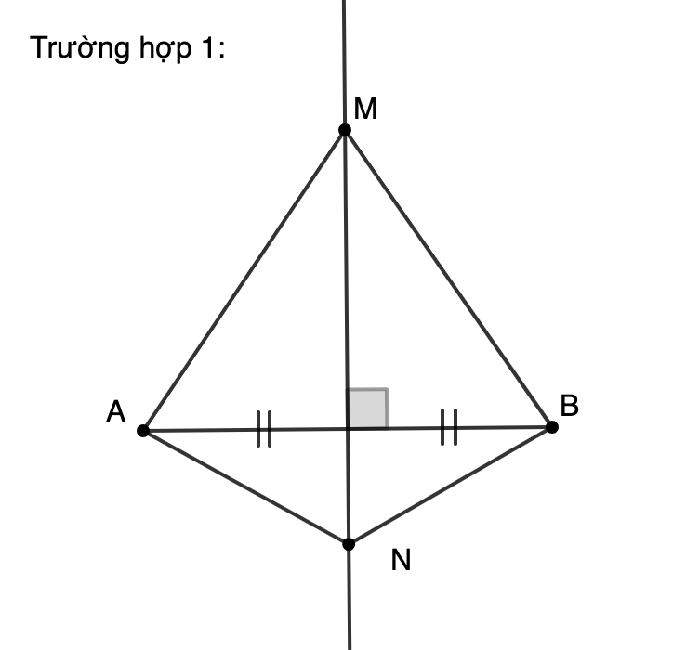
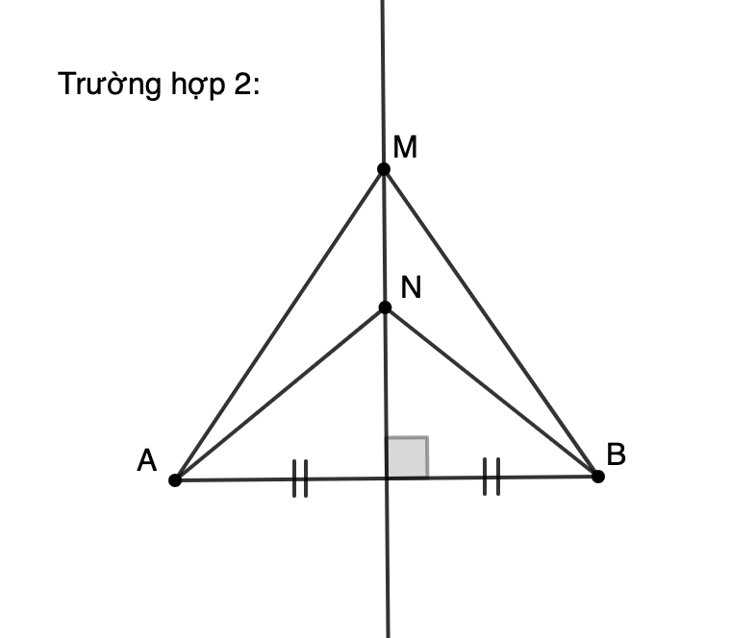
Chứng minh: (SGK/Tr 101)

Slide 20
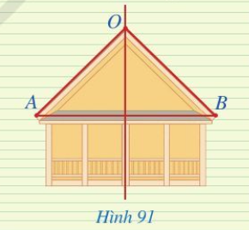
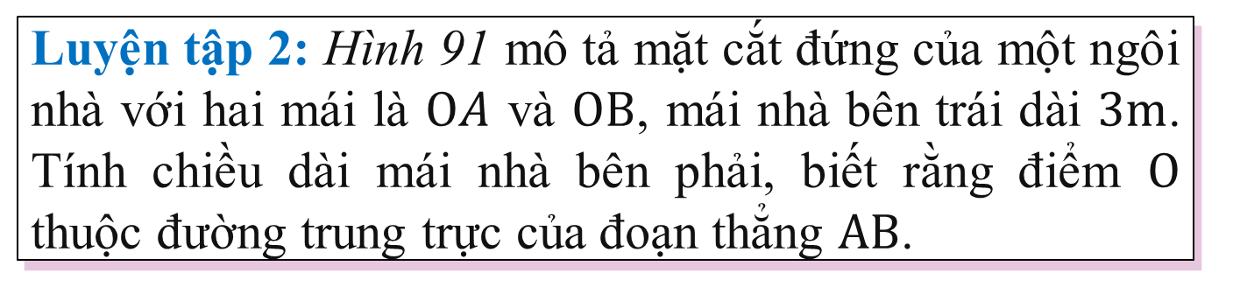
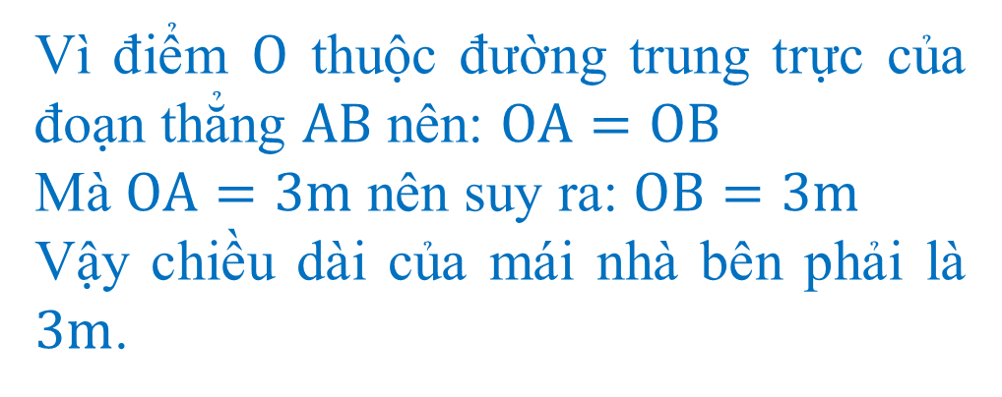
Luyện tập 2: Hình 91 mô tả mặt cắt đứng của một ngôi nhà với hai mái là $OA$ và $OB$, mái nhà bên trái dài $3m$. Tính chiều dài mái nhà bên phải, biết rằng điểm $O$ thuộc đường trung trực của đoạn thẳng $AB$.
Lời giải:
Vì điểm $O$ thuộc đường trung trực của đoạn thẳng $AB$ nên: $OA=OB$
Mà $OA=3m$ nên suy ra: $OB=3m$
Vậy chiều dài của mái nhà bên phải là $3m$.

Slide 21

Nếu điểm M cách đều hai đầu mút của đoạn AB thì điểm M có nằm trên đường trung trực của AB không?

Slide 22

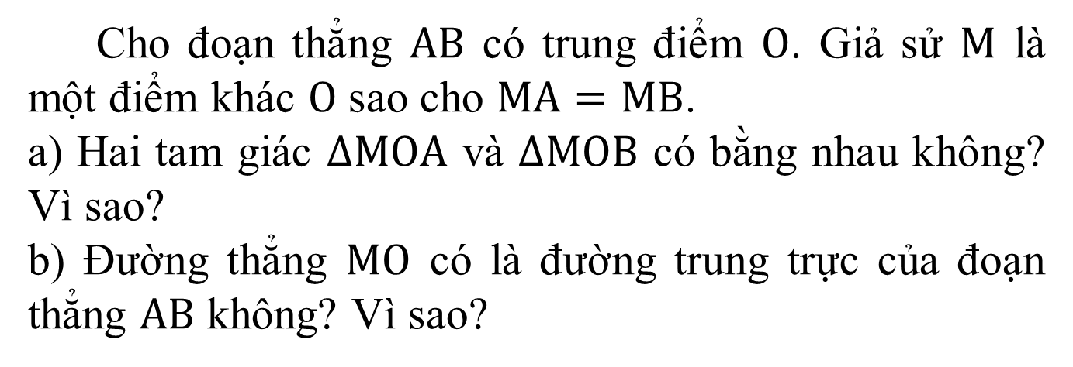
II. TÍNH CHẤT
Cho đoạn thẳng $AB$ có trung điểm $O$. Giả sử $M$ là một điểm khác $O$ sao cho $MA=MB$.
a) Hai tam giác $∆MOA$ và $∆MOB$ có bằng nhau không? Vì sao?
b) Đường thẳng $MO$ có là đường trung trực của đoạn thẳng $AB$ không? Vì sao?

Slide 23
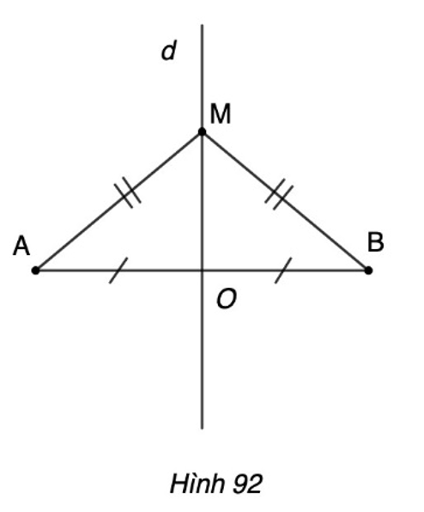
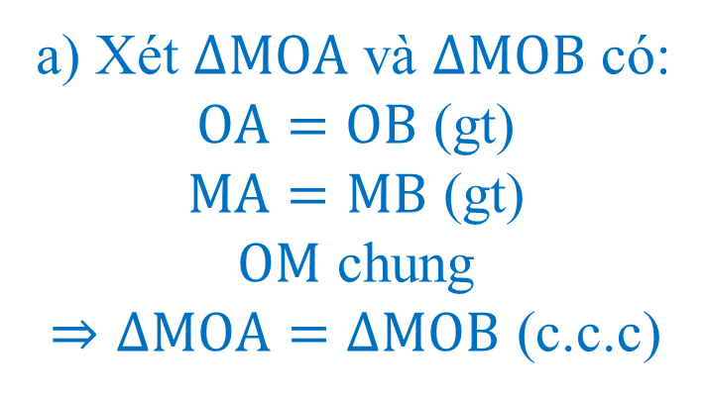
Lời giải:
a) Xét $∆MOA$ và $∆MOB$ có:
$OA=OB$ (gt)
$MA=MB$ (gt)
$OM$ chung
$⇒$ $∆MOA=∆MOB$ (c.c.c)

Slide 24
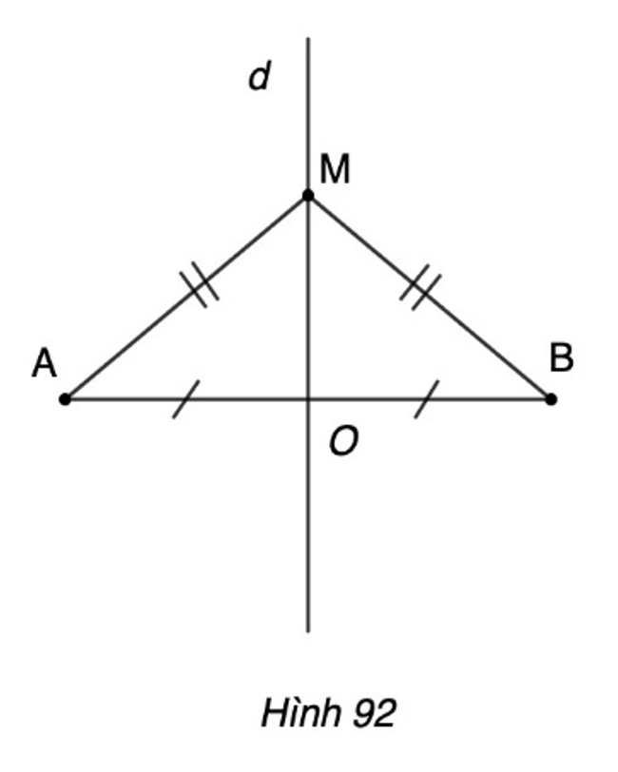
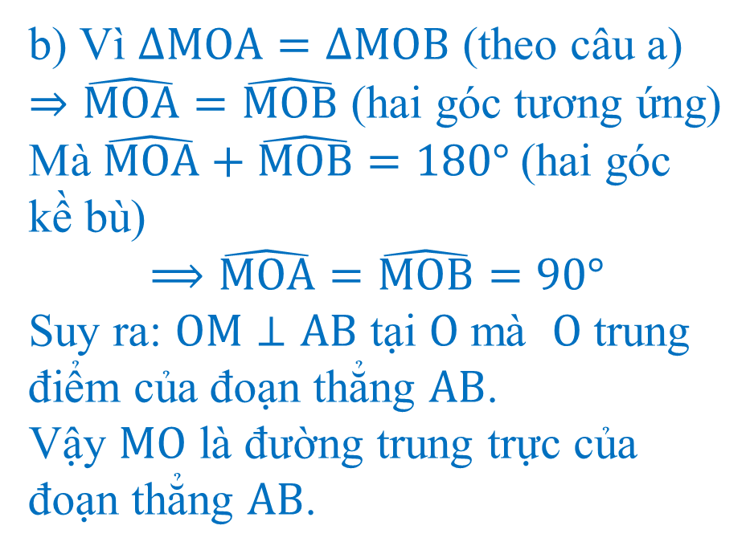
Lời giải:
b) Vì $∆MOA=∆MOB$ (theo câu a)
$⇒\hat{MOA}=\hat{MOB}$ (hai góc tương ứng)
Mà $\hat{MOA}+\hat{MOB}=180°$(hai góc kề bù)
$$⟹\hat{MOA}=\hat{MOB}=90°$$
Suy ra: $OM⊥AB$ tại $O$ mà $O$ trung điểm của đoạn thẳng $AB$.
Vậy $MO$ là đường trung trực của đoạn thẳng $AB$.
Notes:
Qua bài toán ở hoạt động 3 nhóm em rút ra nhận xét gì

Slide 25
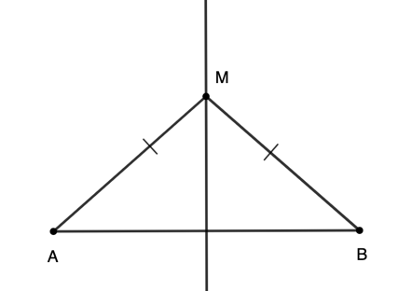
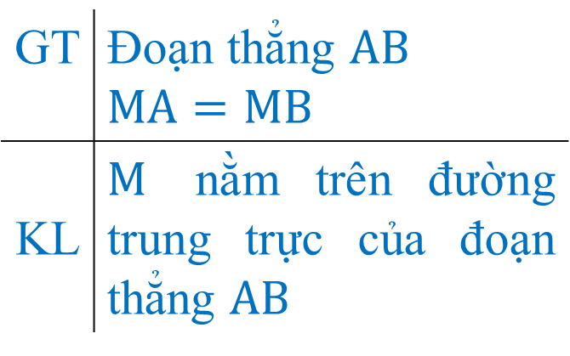
* Tính chất: (SGK/Tr 102)
Điểm cách đều hai đầu mút của đoạn thẳng thì nằm trên đường trung trực của đoạn thẳng đó.
GT | Đoạn thẳng $AB$ $$MA=MB$$
KL | $M$ nằm trên đường trung trực của đoạn thẳng $AB$

Slide 26
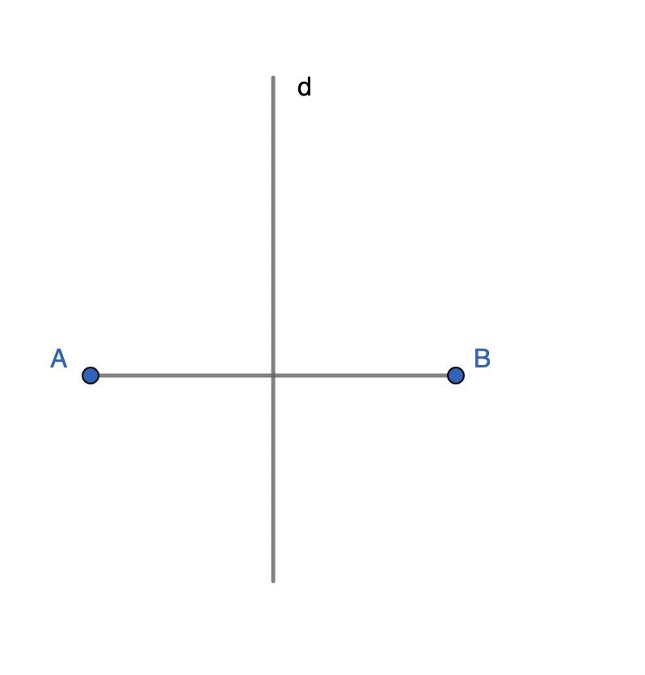
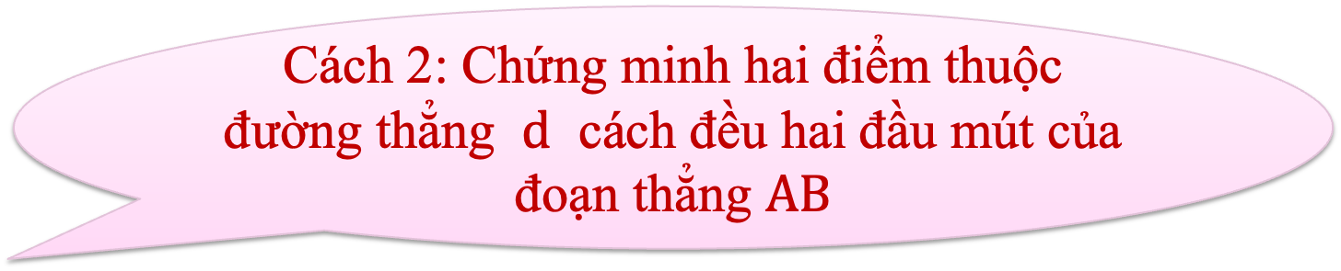
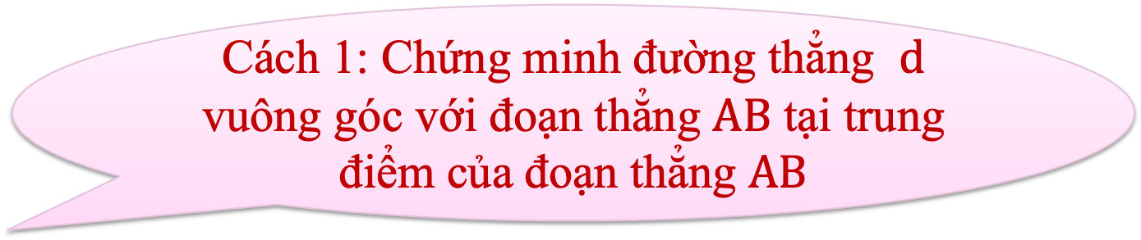

Cách 2: Chứng minh hai điểm thuộc đường thẳng $d$ cách đều hai đầu mút của đoạn thẳng $AB$
Cách 1: Chứng minh đường thẳng $d$ vuông góc với đoạn thẳng $AB$ tại trung điểm của đoạn thẳng $AB$
Có mấy cách để chứng minh đường thẳng $d$ là đường trung trực của đoạn thẳng $AB$?
Notes:
GV chốt: Có 2 cách.
HS về nhà tự nghiên cứu ví dụ 3 SGK/Tr 102

Slide 27
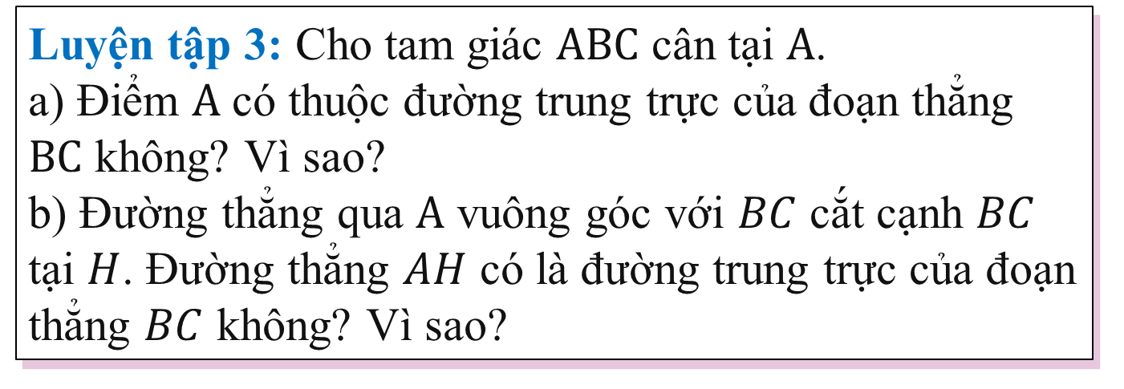
Luyện tập 3: Cho tam giác $ABC$ cân tại $A$. a) Điểm $A$ có thuộc đường trung trực của đoạn thẳng $BC$ không? Vì sao? b) Đường thẳng qua $A$ vuông góc với $BC$ cắt cạnh $BC$ tại $H$. Đường thẳng $AH$ có là đường trung trực của đoạn thẳng $BC$ không? Vì sao?

Slide 28
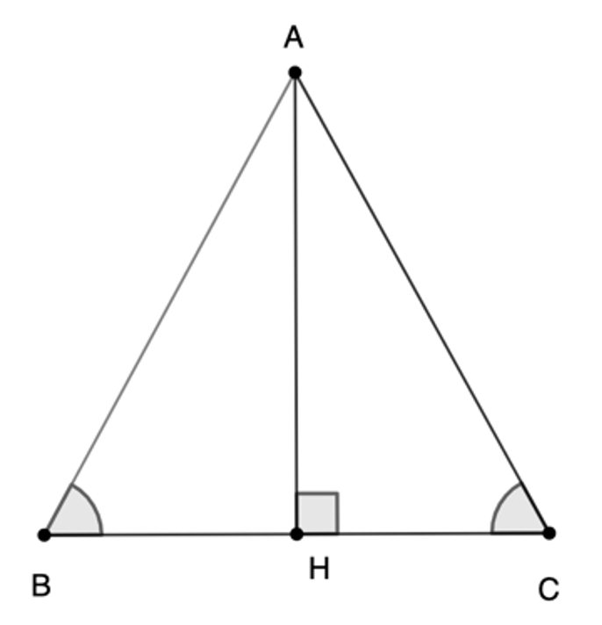
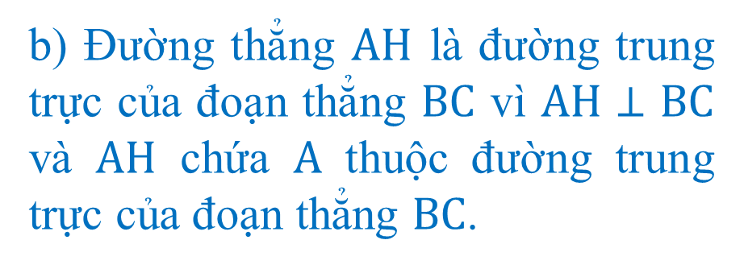
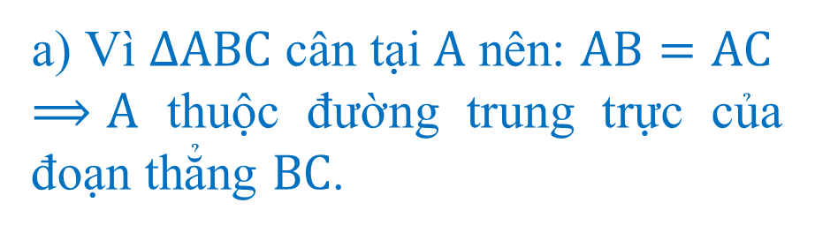
Lời giải:
a) Vì $∆ABC$ cân tại $A$ nên: $AB=AC$
$⟹A$ thuộc đường trung trực của đoạn thẳng $BC$.
b) Đường thẳng $AH$ là đường trung trực của đoạn thẳng $BC$ vì $AH⊥BC$ và $AH$ chứa $A$ thuộc đường trung trực của đoạn thẳng $BC$.

Slide 29




Đường trung trực của một đoạn thẳng là đường thẳng vuông góc với đoạn thẳng tại trung điểm của đoạn thẳng ấy.
Đường trung trực của một đoạn thẳng
Điểm nằm trên trung trực của đoạn thẳng thì cách đều hai đầu mút của đoạn thẳng đó.
Điểm cách đều hai đầu mút của đoạn thẳng thì nằm trên đường trung trực của đoạn thẳng đó.

Slide 31


VẬN DỤNG
CÁCH CHƠI
- Người chơi chọn 1 câu hỏi để trả lời, trả lời đúng sẽ được tham gia vòng quay may mắn nhận quà.
- Thời gian suy nghĩ mỗi câu là 10 giây.
Chúc các bạn thành công!

Slide 32






VÒNG QUAY
MAY MẮN
Bạn được lựa chọn một phần quà
Bạn nhận được một tràng pháo tay!!
Bạn nhận được một cái bắt tay của bạn bên cạnh
Bạn được một điểm 9
1
2
3
Bạn được lựa chọn một phần quà
Bạn được tặng một phần quà
Chúc bạn may mắn lần sau☺
Bạn được một điểm 10
4
5
QUAY

Slide 33

0
1
2
3
4
5
6
7
8
9
10
Câu 1: Đường trung trực của một đoạn thẳng là:
A. Đường thẳng vuông góc với đoạn thẳng.
B. Đường thẳng vuông góc với đoạn thẳng tại trung điểm của đoạn thẳng ấy.
C. Đường thẳng đi qua trung điểm của đoạn thẳng
D. Cả A, B, C đều đúng.
QUAY VỀ

Slide 34




0
1
2
3
4
5
6
7
8
9
Câu 2: Cho hình vẽ. Kết luận nào sau đây là đúng:
10
A. $MP=MQ$
B. $NP=NQ$
C. $QM=QN$
D. $PM=PQ$
QUAY VỀ

Slide 35




0
1
2
3
4
5
6
7
8
9
10
Câu 3: Cho hình vẽ. Độ dài đoạn thẳng $AN$ bằng:
A. $AN=3cm$
B. $AN=5cm$
C. $AN=2cm$
D. Một kết quả khác
QUAY VỀ

Slide 36




Câu 4: Cho hình vẽ, trong các khẳng định sau khẳng định nào sai?
0
1
2
3
4
5
6
7
8
9
10
A. $BC$ là đường trung trực của đoạn thẳng $AE$
B. Điểm $B$ cách đều hai đầu mút của đoạn thẳng $AE$
C. Chu vi tứ giác $ABEC$ là $14cm$
D. $AE$ là đường trung trực của đoạn thẳng $BC$
QUAY VỀ

Slide 37





0
1
2
3
4
5
6
7
8
9
10
Câu 5: Cho $∆ABC; ∆MBC; ∆NBC$ là các tam giác cân chung đáy $BC$. Khẳng định nào sau đây đúng:
A. $A; B; C$ thẳng hàng
B. $A; B; M$ thẳng hàng
C. $A; M; N$ thẳng hàng
D. $B; C; M$ thẳng hàng
QUAY VỀ

Slide 38
Hướng dẫn tự học ở nhà
- Ôn tập lại định nghĩa, tính chất về đường trung trực của một đoạn thẳng.
- Xem lại các ví dụ, bài tập đã làm.
- Làm bài tập: 1, 2 SGK/Tr 103
- Đọc trước phần III. Vẽ đường trung trực của một đoạn thẳng.

Slide 39
Tạm biệt các em.
Chúc các em học tốt !

Slide 40



TÀI LIỆU THAM KHẢO
Sách giáo khoa – NXB Giáo dục
2. Sách giáo viên

